Slide 1
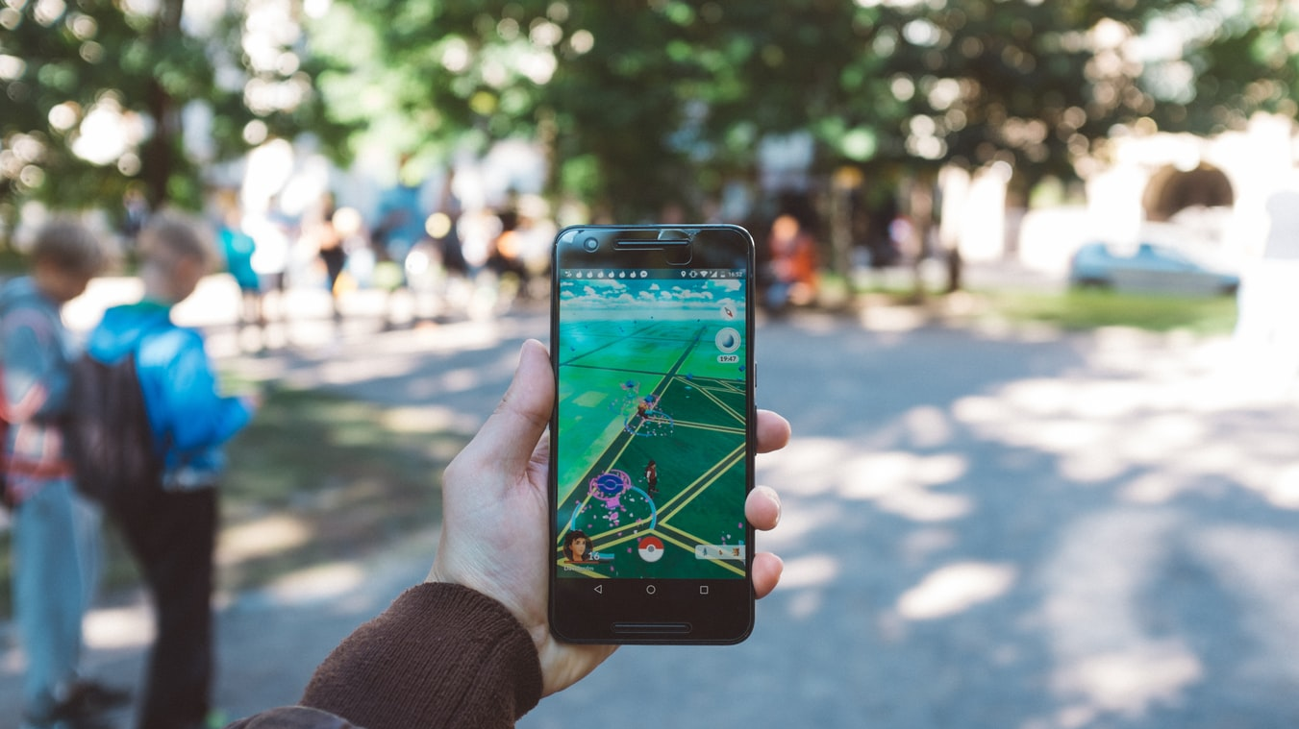
Augmented Reality

Slide 2
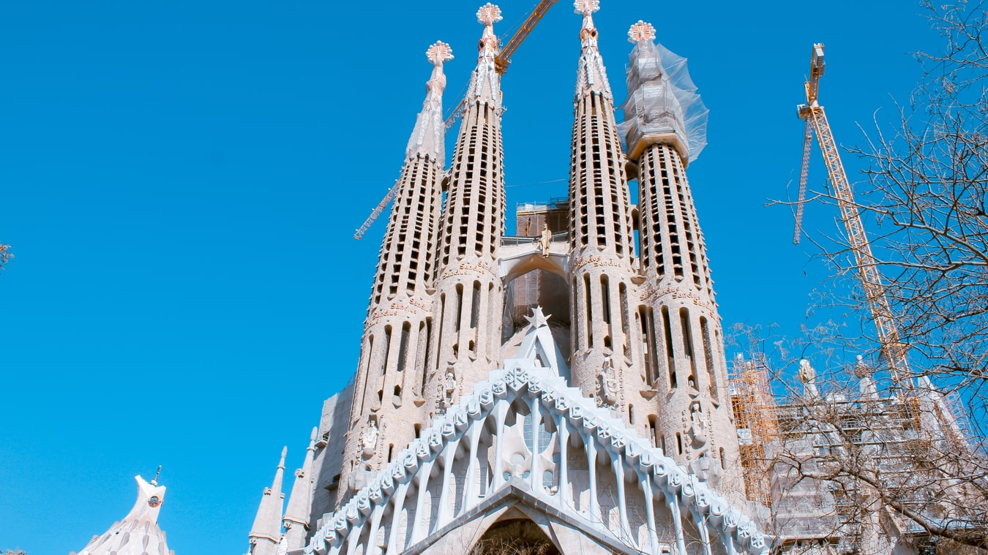

Toeristen bezoeken plaatsen om bezienswaardigheden te bezichtigen

Slide 3
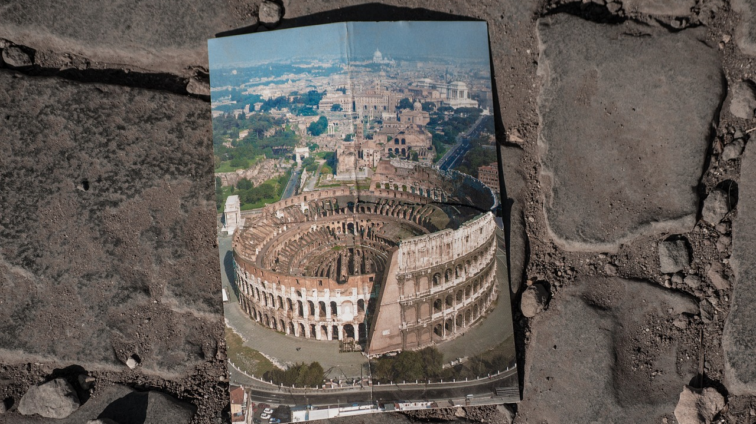
Bezienswaardigheden vermelden niet altijd (begrijpelijke) informatie

Slide 4
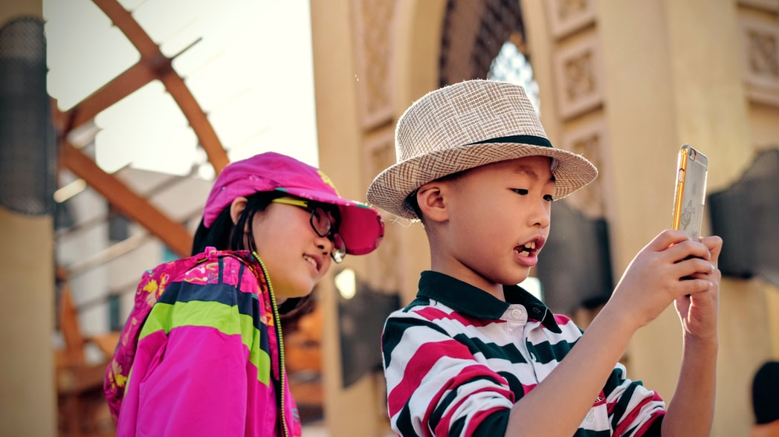
Wij voorzien toeristen van passende informatie over de verschillende bezienswaardigheden

Slide 5
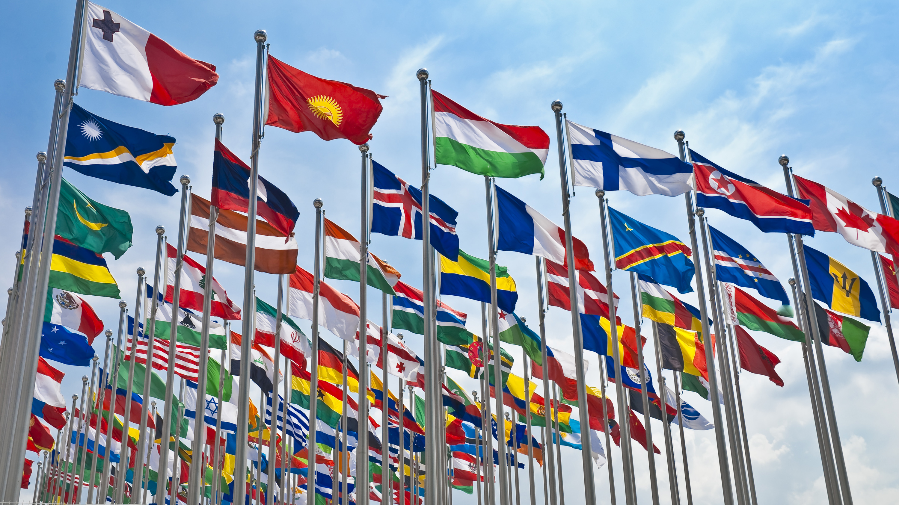
Wij bieden de informatie aan in verschillende talen

Slide 6
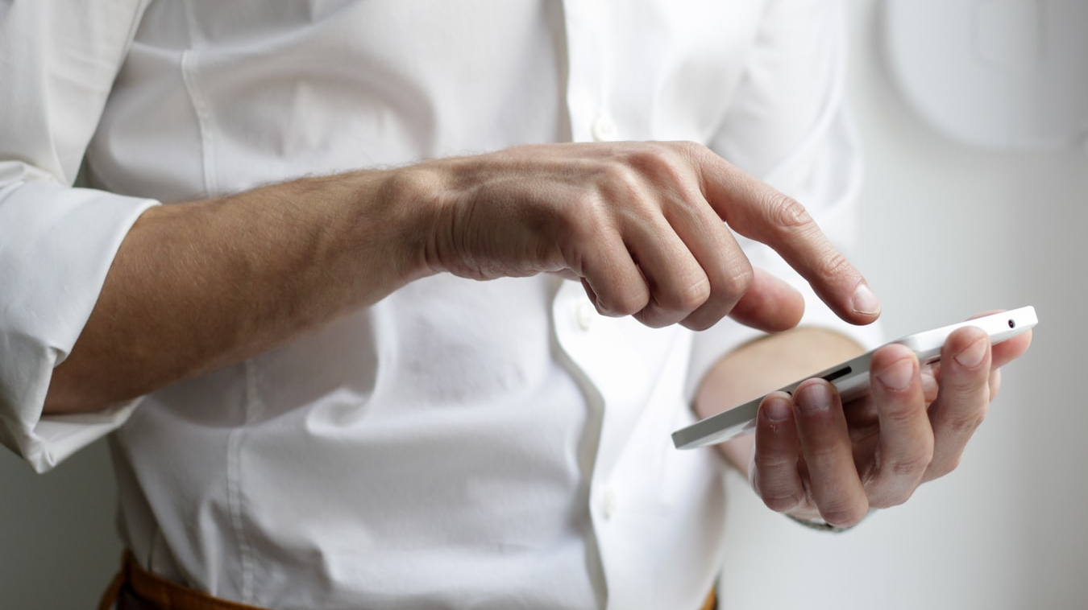
> Wij bieden de informatie aan in verschillende talen
Afhankelijk van keuze wordt de taal op de toerist afgestemd

Slide 7
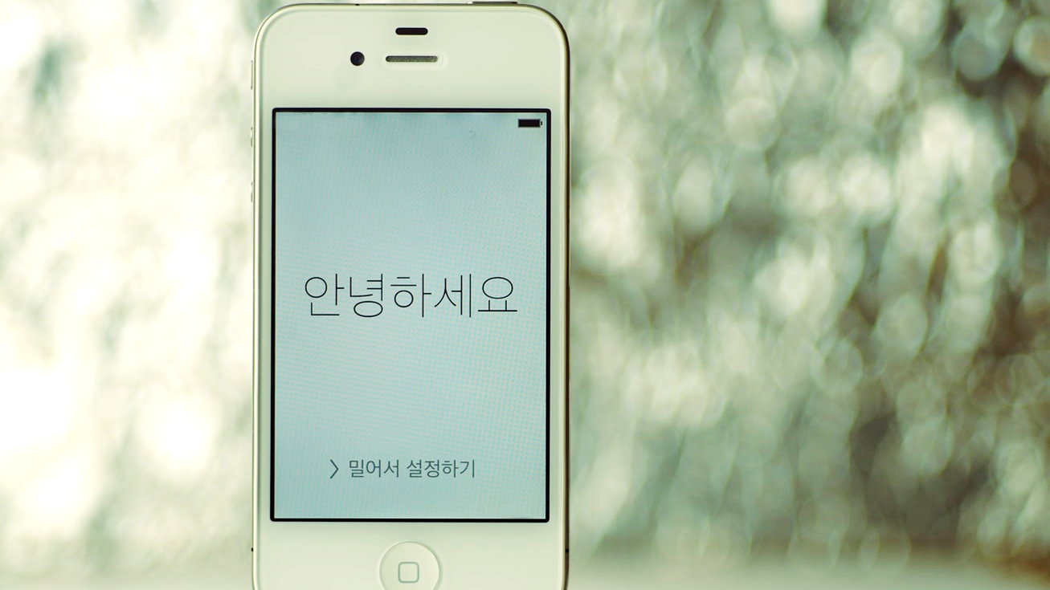
> Wij bieden de informatie aan in verschillende talen
Doormiddel van bronnen bieden wij de informatie in verschillende talen aan

Slide 8

Onze bronnen bevatten up-to-date informatie

Slide 9
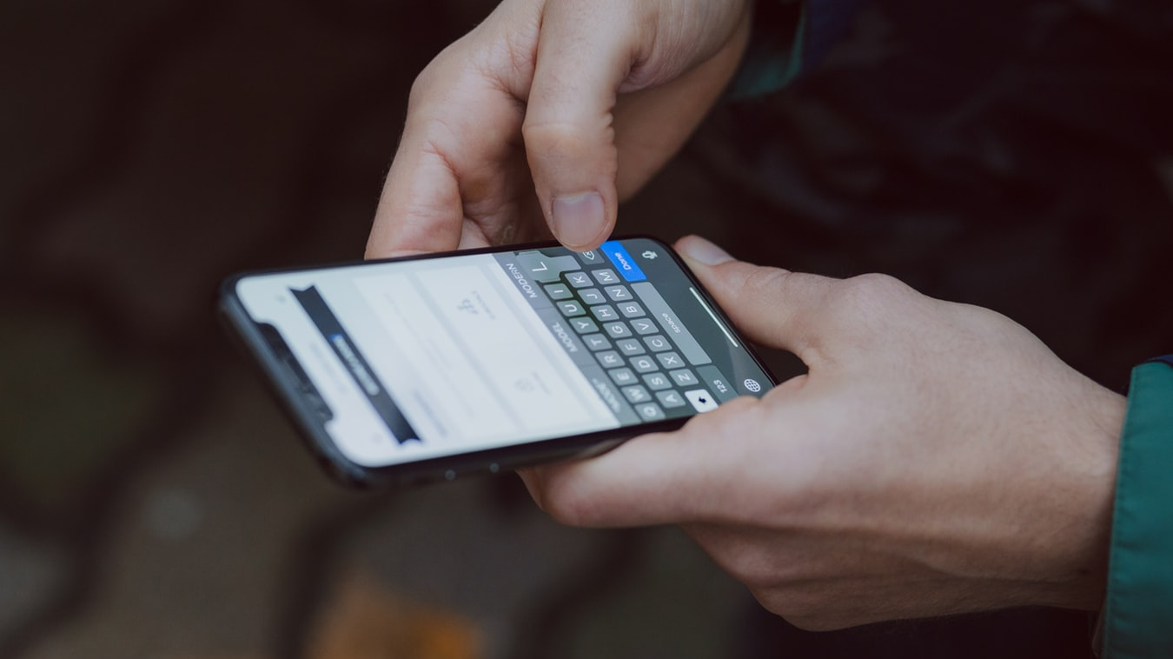
> Deze bronnen bevatten up-to-date informatie
De bronnen kunnen door iedereen gewijzigd worden

Slide 10
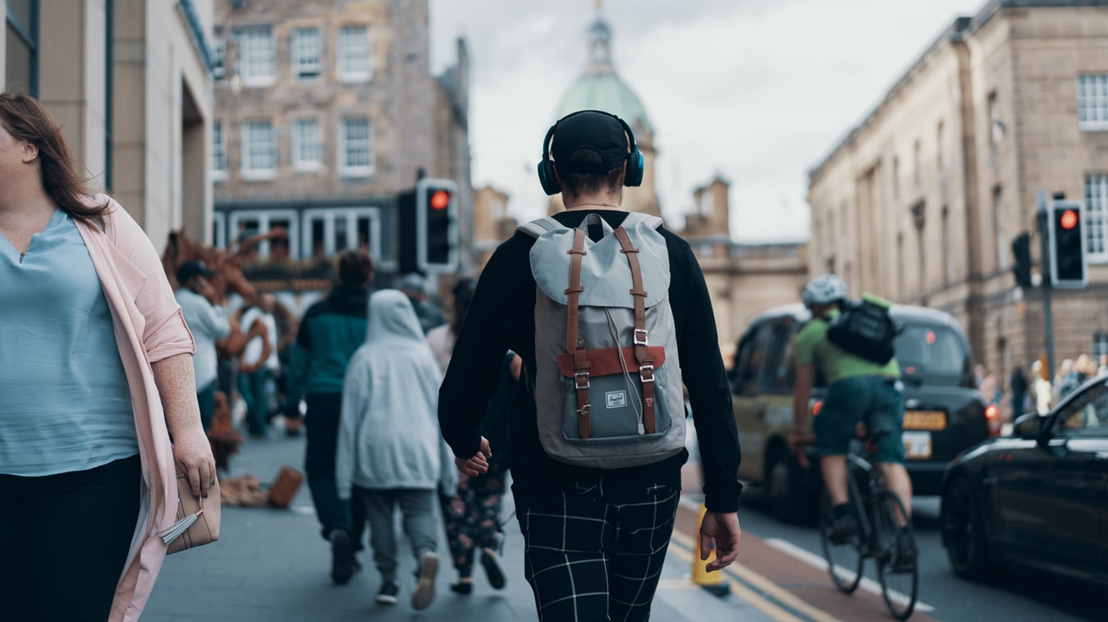
Onze informatie is te beluisteren

Slide 11
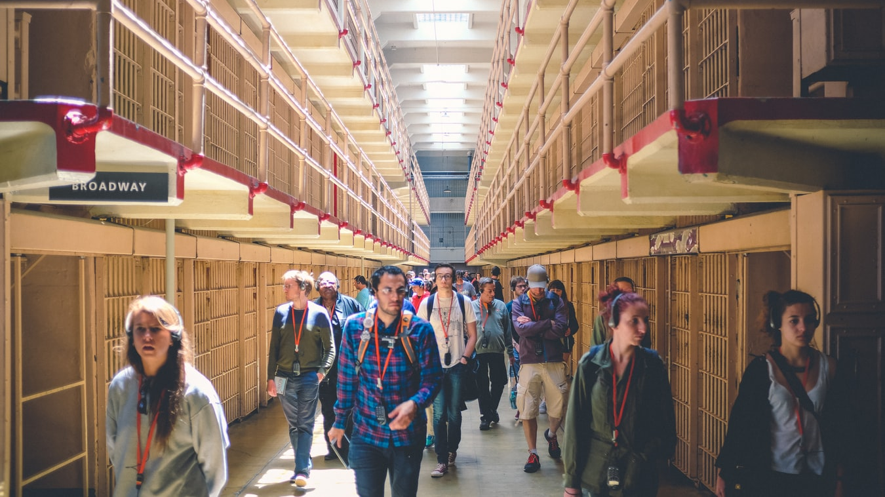
> Onze bron heeft up-to-date informatie
Onze spraak assistent leest de informatie in de gewenste taal voor

Slide 12
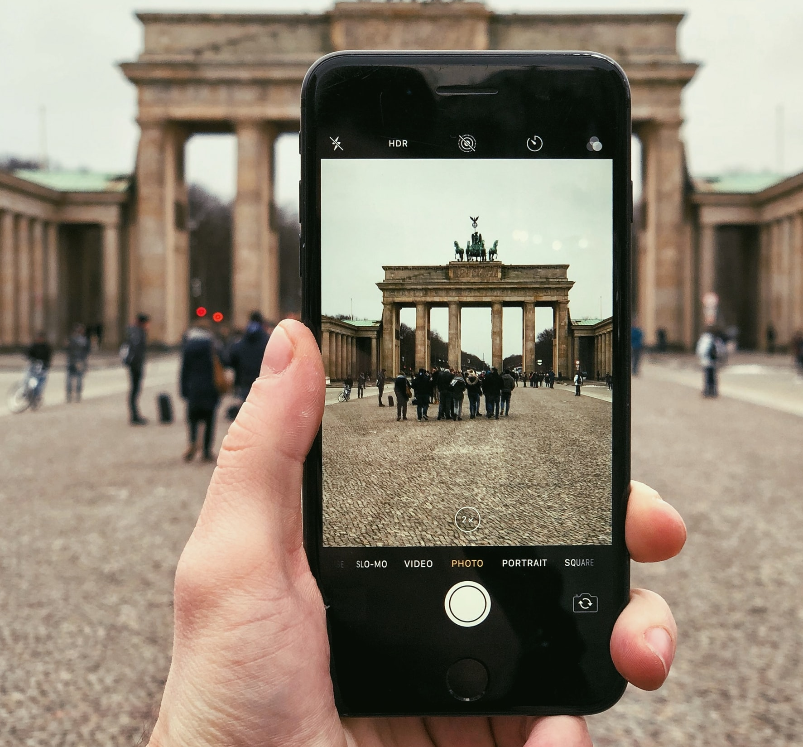
Hoe wij de app voor ons zien

Slide 13
Eventuele uitbereidingen

Slide 14
